Slide 1

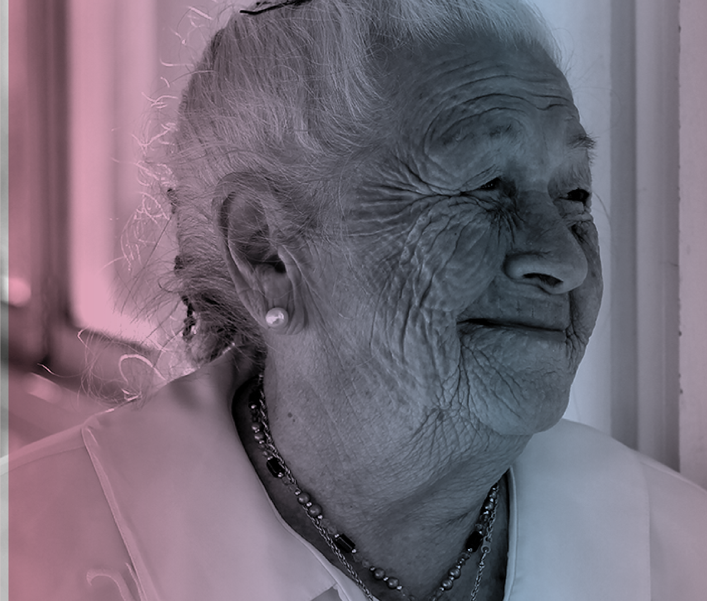


Presentación Institucional
2026
www.fundacionlasrosas.cl

Slide 2
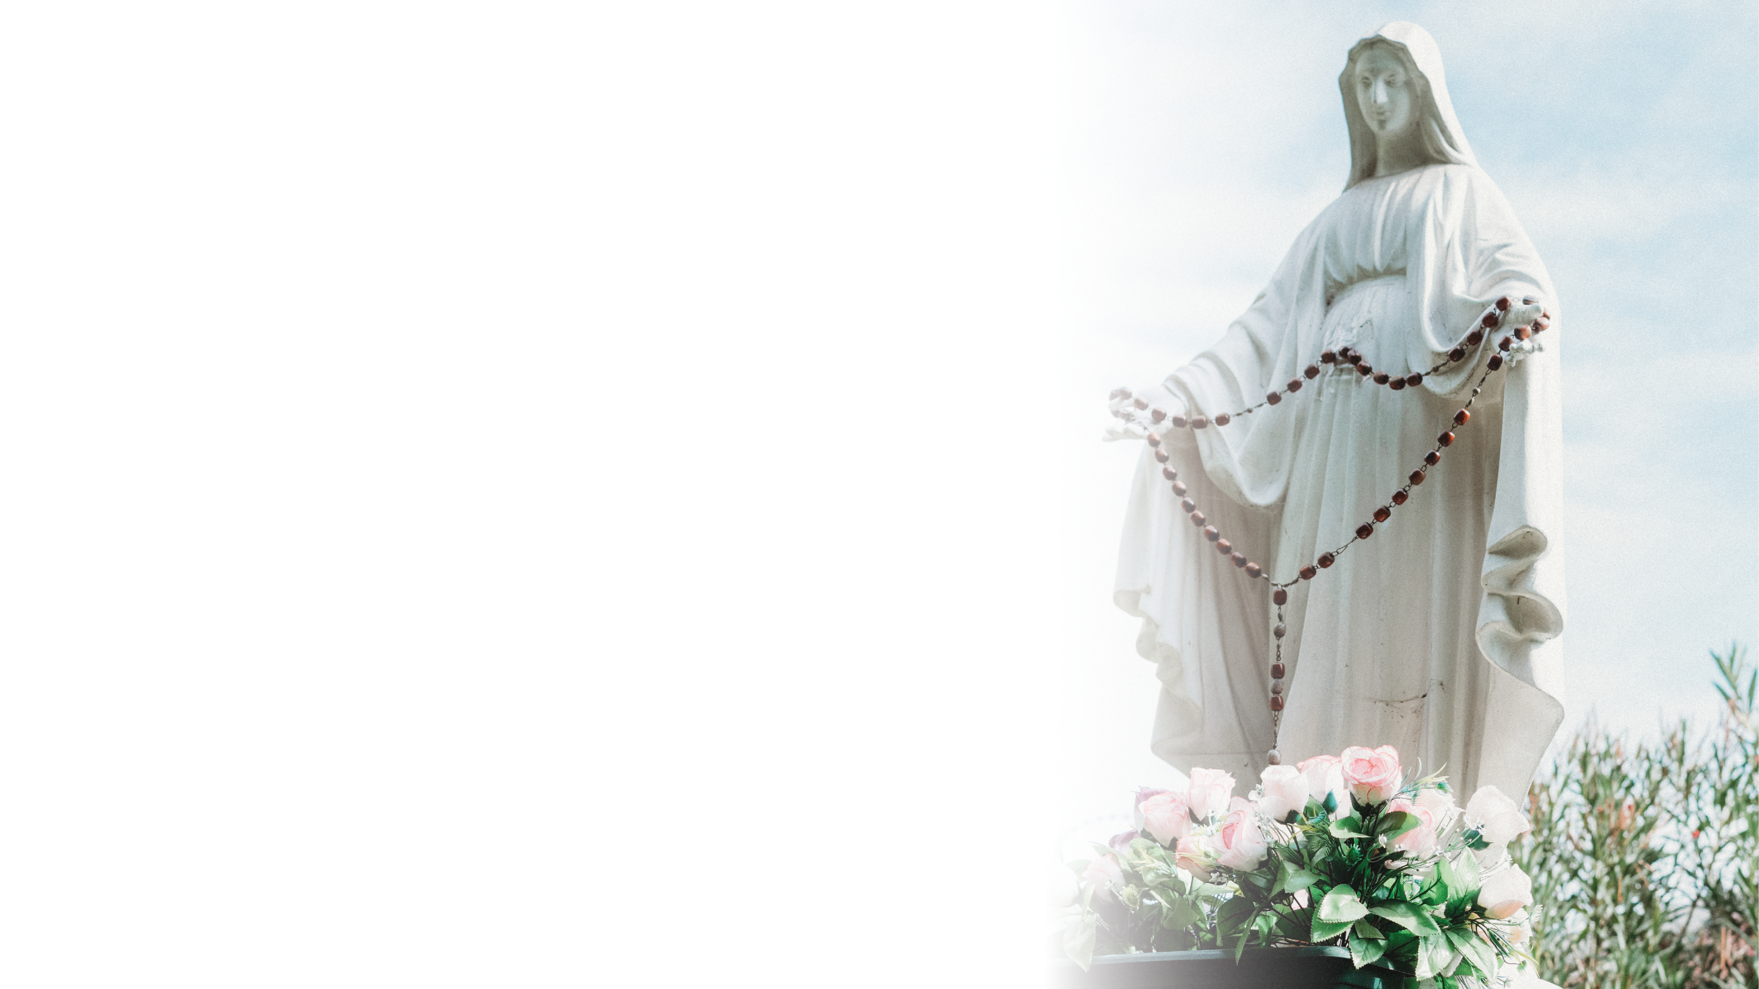

Introducción
¡Bienvenido(a)!
Aquí encontrarás la renovada Plantilla Institucional para Presentaciones (PPT).
Todos sus elementos son editables, para mayor libertad al trabajar.
Cuenta además con información institucional actualizada, que podría servir en tu presentación.
El nuevo diseño permite usar mejor el espacio y facilita la lectura de cada lámina.
Esperamos que sea de utilidad.
¡Éxito en tu presentación!

Slide 3

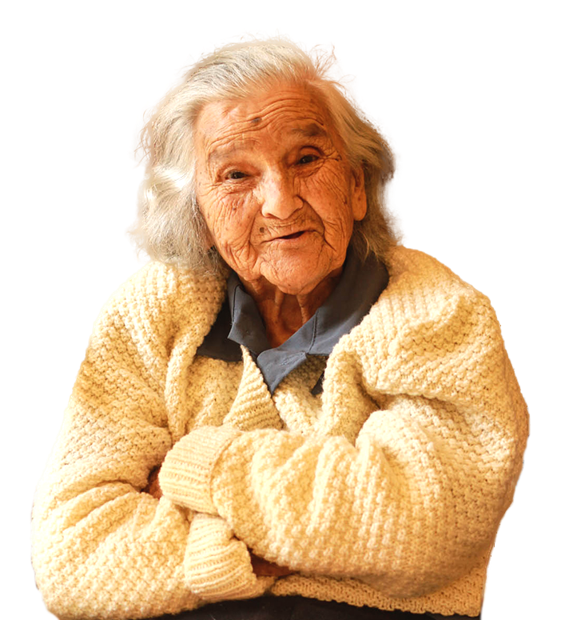
Nosotros
MISIÓN
“Acoger a las personas mayores más pobres y desvalidas, entregándoles cuidados integrales para una vejez digna y feliz, hasta cuando sean llamados a su Encuentro con el Señor.”
Organización católica fundada en 1967. Mendicante, sin fines de lucro, que hoy se posiciona como el Establecimiento de Larga Estadía para Adultos Mayores (ELEAM) más importante del país.
Con 29 Hogares distribuidos desde la Región de Coquimbo hasta la Región de Los Lagos, acogemos
a más de 2.300 residentes.
VISIÓN
“Abrazar en la Caridad a las personas mayores más pobres y desvalidas, siendo presencia viva de Jesucristo y su Iglesia en la sociedad.”
PROPÓSITO
"Acompañar desde el amor a las personas mayores más pobres y desvalidas hasta su Encuentro con el Señor.”

Slide 4



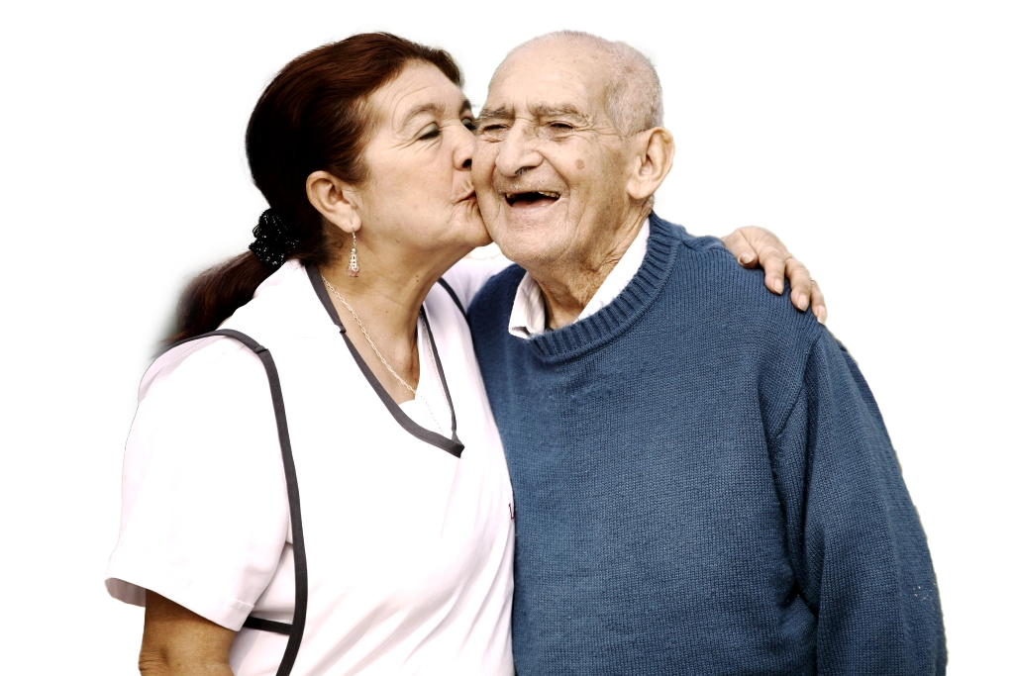


Nuestros Valores
1
2
Caridad
Integridad
Amor a Dios
y al prójimo
Coherencia
3
4
Responsabilidad
Esperanza
Cuidar
Vida Eterna

Slide 5
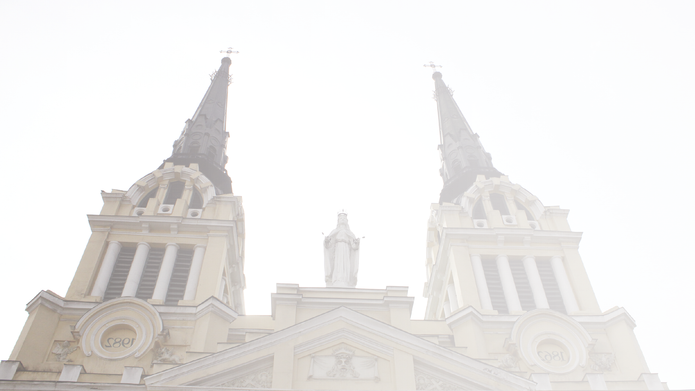

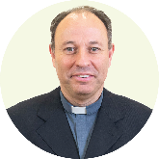
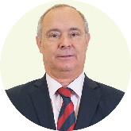
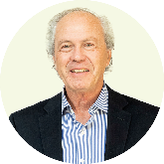
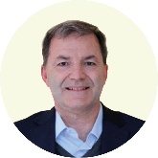

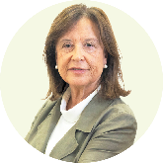
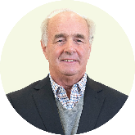
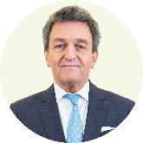
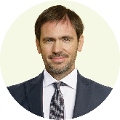

DIRECTORIO
Nuestra Organización
Capellán General
Pbro. Carlos Irarrázaval E.
Presidente
Sr. Francisco Javier Allende D.
DIRECTORIO 2025
Sr. Gustavo Alcalde L.
(Vicepresidente)
ASESORES /
DIRECTORES SUBROGANTES
Sr. Andrés Irarrázabal U.
(Secretario)
Sra. Carolina Pérez-Iñigo G.
Sra. Carolina Dell´Oro C.
Sr. Alberto Domínguez C.
Sr. Fernando Larraín C.
Sr. Rafael Vergara A.

Slide 6



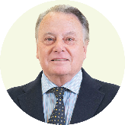
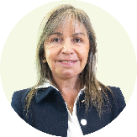
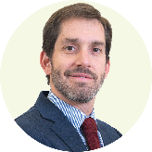
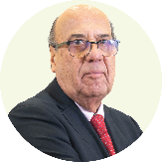
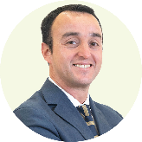
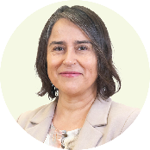
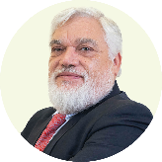
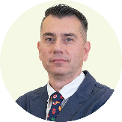
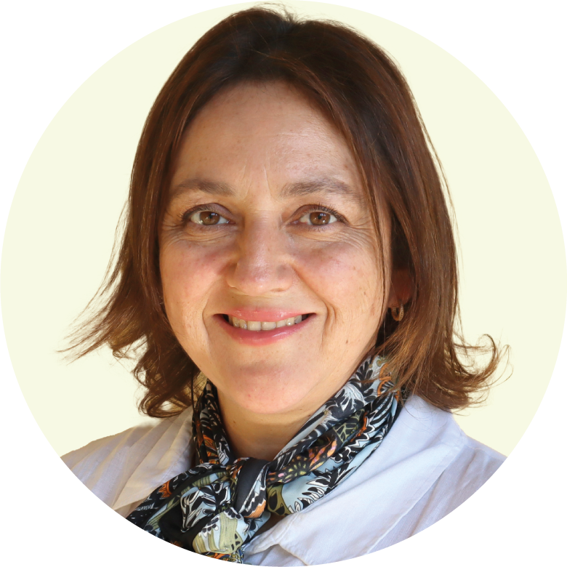

Nuestra Organización
ADMINISTRACIÓN
Gerente General
Sr. Edgardo Fuenzalida R.
ADMINISTRACIÓN
Fiscalía
Sra. María Claudia Ripoll G.
Dirección de Gestión de Hogares
Sr. Max Donoso F.
Auditoría Interna
Sr. Jaime Bawlitza V.
Dirección de Misión
Sr. Juan Carlos Silva A.
Comunicaciones Corporativas
Sra. Marcela Bravo B.
Dirección de Personas
Sr. Gregorio Airola G.
Planificación Estratégica
y Control de Gestión
Sr. Jesús Vivas R.
Dirección de Desarrollo
Sra. Tatiana Viveros A.
Dirección de Administración y Finanzas
Sra. Pamela Crocco B.

Slide 7

Congregaciones Religiosas en Hogares FLR
Canonesas de la Cruz H - 21
Misioneras de San Antonio María Claret H - 27
Hijas del Sagrado Corazón de Jesús H - 34, 2
Hermanas Franciscanas de la Inmaculada Concepción H - 28, 5, 18 y 8
Siervas del Sagrado Corazón de Jesús y Los Pobres H - 26, 37, 14
Misioneras de la Caridad de María Inmaculada H - 23
Congregaciones Religiosas Externas
Hijas de Santa María del Corazón de Jesús H - 1
Familia Espiritual Padre Mariano H - 9
Hermanas Misioneras de la Caridad H - 20
Misioneras Servidoras de la Palabra H - 29

Slide 8






NOSOTROS
/ ORGANIZACIÓN REGIONAL
REGIÓN DE COQUIMBO
REGIÓN DE VALPARAÍSO
JEFA REGIONAL
Priscilla González
CONSEJO REGIONAL
Marcos Carrasco (Presidente)
Marcela Bosker
Maureen Gallardo
Paola Arce
JEFA REGIONAL
Claudia Bustos
CONSEJO REGIONAL
Matthew Taylor
María de los Ángeles De la Paz
Elizabeth Fese
Claudia Costa
María Soledad Gatica
Rodrigo Torres
REGIÓN DEL MAULE
REGIÓN DEL BIOBÍO
JEFA REGIONAL
Carolina Moore
CONSEJO REGIONAL
Clarisa Ayala
(Presidenta)
Sergio Barrientos
María José Álvarez
Enrique Sánchez
Jaime Gibson
Yasna Aguirre
María Eugenia Hormazábal
Cristián Fresno
JEFA REGIONAL
Ángeles Toro
CONSEJO REGIONAL
Jacob Ananías
(Presidente)
Carlos Muñoz
Félix Maritano
Felipe Metzner
Gustavo Alcázar
Guillermo Mendoza
Angélica Bravo

Slide 9



NOSOTROS
/ ORGANIZACIÓN REGIONAL
REGIÓN DE LA ARAUCANÍA
REGIÓN DE LOS RÍOS
JEFA REGIONAL
María Cristina Kneer
CONSEJO REGIONAL
Pilar Álvarez
(Presidenta)
José Galilea
Carlos Llancaqueo
Gastón Caminondo
Jose Antonio Taladriz
Emilio Taladriz
Margarita Bascuñán
Carlos Gutiérrez
JEFA REGIONAL
María Cristina Kneer
CONSEJO REGIONAL
Francisco Mena
(Presidente)
María Angélica Hildebrandt
Helmut Huber
Francisco Wittwer
Natalia Fauré
REGIÓN DE LOS LAGOS
JEFA REGIONAL
María Cristina Kneer
CONSEJO REGIONAL
Margoth Heitzer
(Presidenta)
Juan Luis Gálvez
Mauricio Saint Jean
Consuelo Turner
Víctor Bravo
Luis Reyes

Slide 10
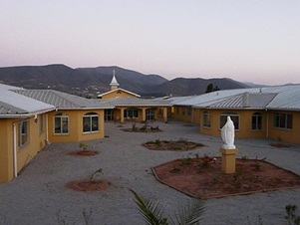
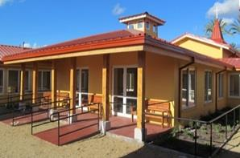
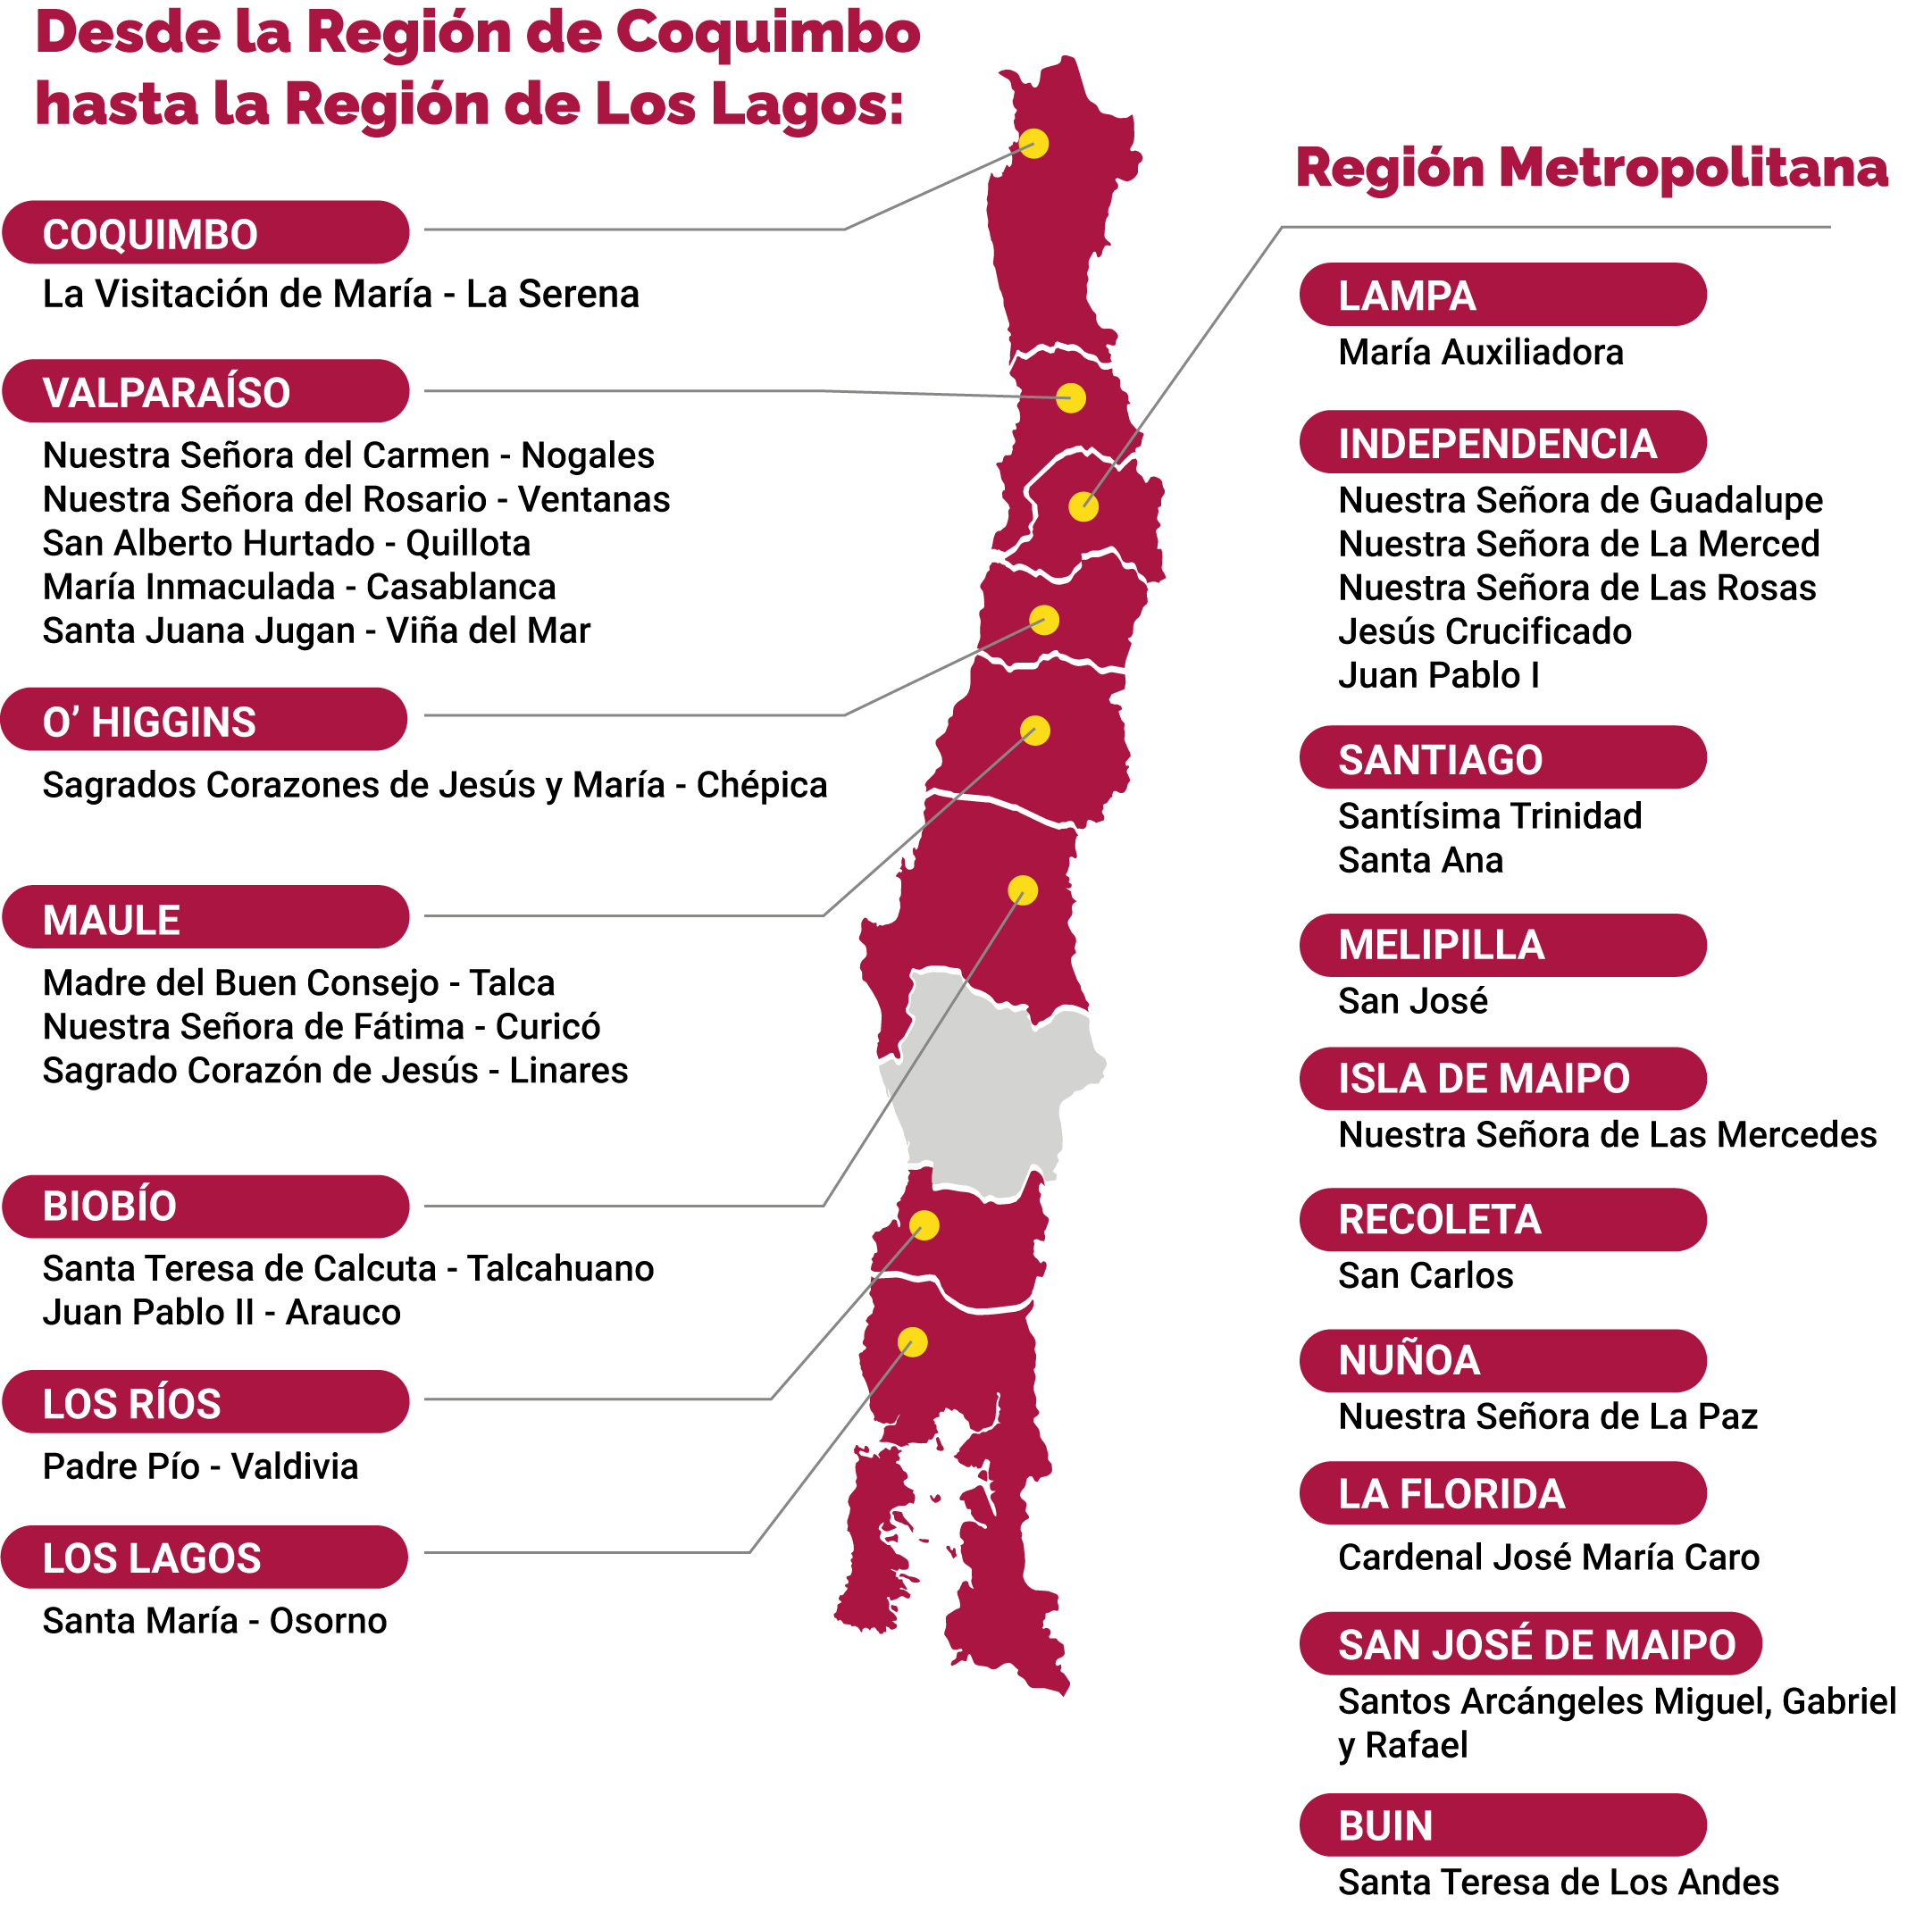

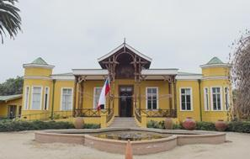

Cobertura Territorial
Condiciones de Infraestructura
10 Hogares cuentan con todas las condiciones
11 requieren inversiones para su actualización
8 deben ser reemplazados
4 proyectos para construir nuevos Hogares (en el próximo trienio)
La Araucanía (Labranza), Malloa, Doñíhue, Puente Alto

Slide 11



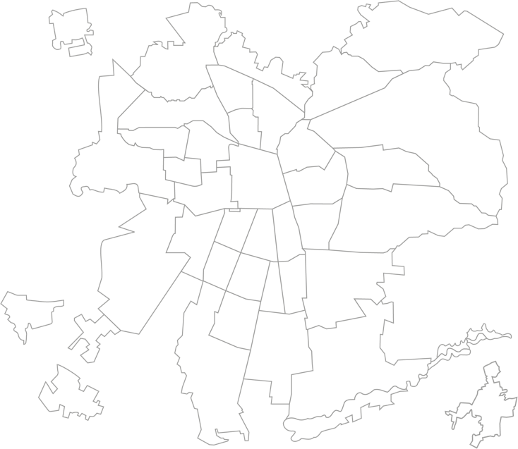

LAMPA
NOSOTROS
INDEPENDENCIA
RECOLETA
HOGARES FLR
SANTIAGO
ÑUÑOA
Región
Metropolitana
LA FLORIDA
MELIPILLA
SAN JOSÉ DE MAIPO
ISLA DE MAIPO
BUIN
LAMPA
Hogar María Auxiliadora
INDEPENDENCIA
Hogar Nuestra Señora de Guadalupe
Hogar Nuestra Señora de La Merced
Hogar Nuestra Señora de Las Rosas
Hogar Jesús Crucificado
Hogar Juan Pablo I
SANTIAGO
Hogar Santísima Trinidad
Hogar Santa Ana
MELIPILLA
Hogar San José
ISLA DE MAIPO
Hogar Nuestra Señora de Las Mercedes
RECOLETA
Hogar San Carlos
NUÑOA
Hogar Nuestra Señora de La Paz
LA FLORIDA
Hogar Cardenal José María Caro
SAN JOSÉ DE MAIPO
Hogar Santos Arcángeles Miguel, Gabriel y Rafael
BUIN
Santa Teresa de Los Andes

Slide 12

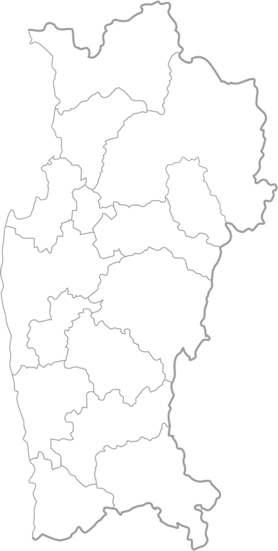

NOSOTROS
HOGARES FLR
LA SERENA
Región
de Coquimbo
Hogar La Visitación de María (La Serena)

Slide 13
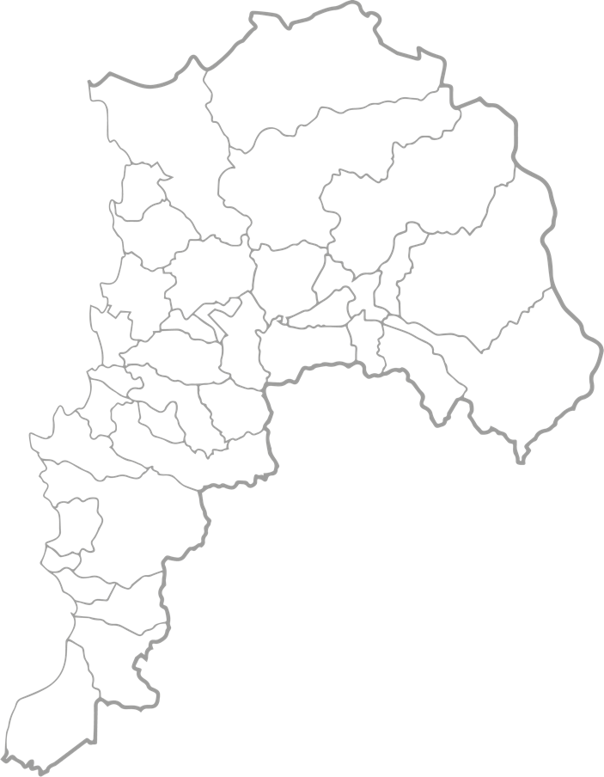

NOSOTROS
HOGARES FLR
VENTANAS
Región
de Valparaíso
NOGALES
QUILLOTA
VIÑA DEL MAR
CASABLANCA
Hogar Nuestra Señora del Carmen (Nogales)
Hogar San Alberto Hurtado (Quillota)
Hogar Nuestra Señora del Rosario (Ventanas)
Hogar María Inmaculada (Casablanca)
Hogar Santa Juana Jugan (Viña del Mar)

Slide 14

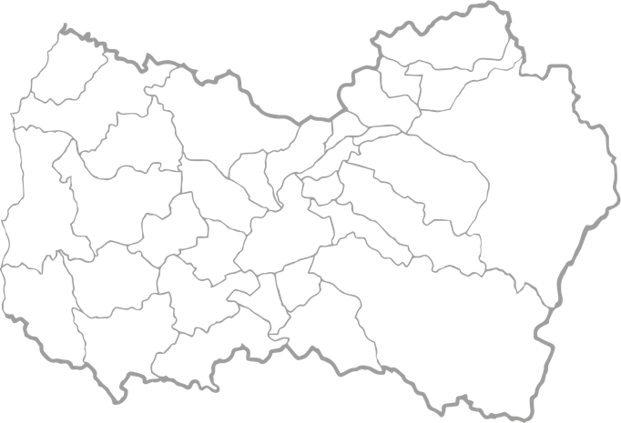
NOSOTROS
HOGARES FLR
Región
de O`Higgins
CHÉPICA
Hogar Sagrados Corazones de Jesús y María (Chépica)

Slide 15

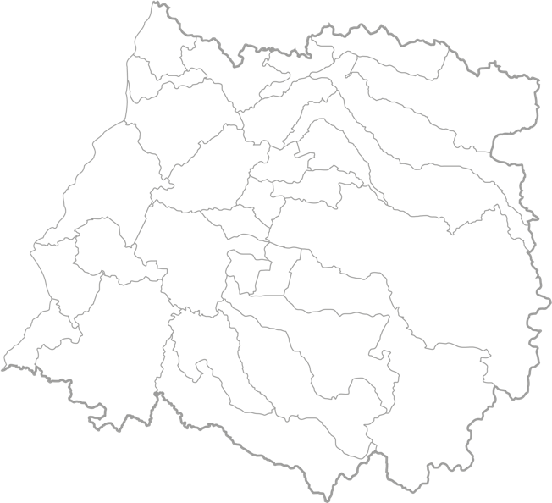
NOSOTROS
HOGARES FLR
CURICÓ
TALCA
Región
del Maule
LINARES
Hogar Nuestra Señora de Fátima (Curicó)
Hogar Madre del Buen Consejo (Talca)
Hogar Sagrado Corazón de Jesús (Linares)

Slide 16

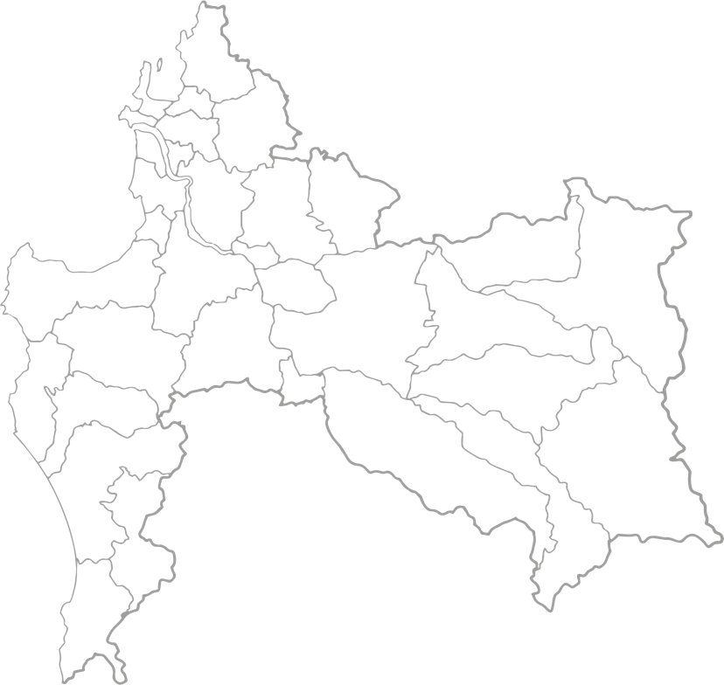
NOSOTROS
HOGARES FLR
TALCAHUANO
Región
del Biobío
ARAUCO
Hogar Santa Teresa de Calcuta (Talcahuano)
Hogar Juan Pablo II (Arauco)

Slide 17

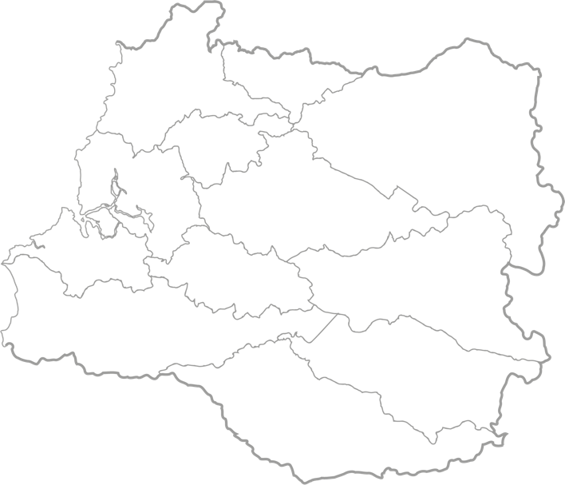
NOSOTROS
HOGARES FLR
Región
de Los Ríos
VALDIVIA
Hogar Padre Pío (Valdivia)

Slide 18

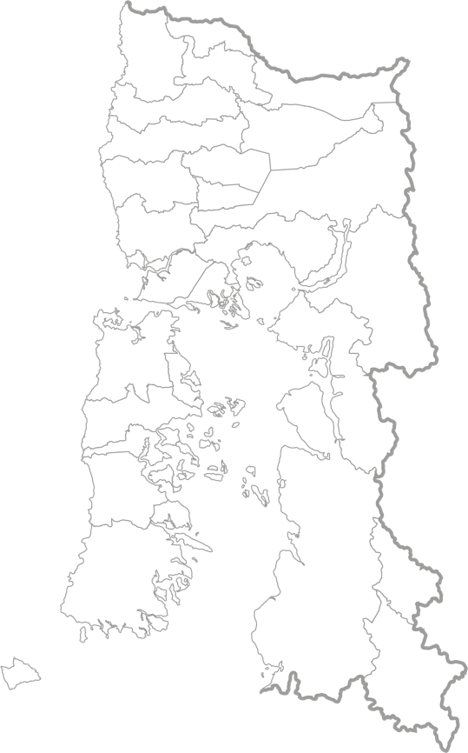
NOSOTROS
OSORNO
HOGARES FLR
Región
de Los Lagos
Hogar Santa María (Osorno)

Slide 19
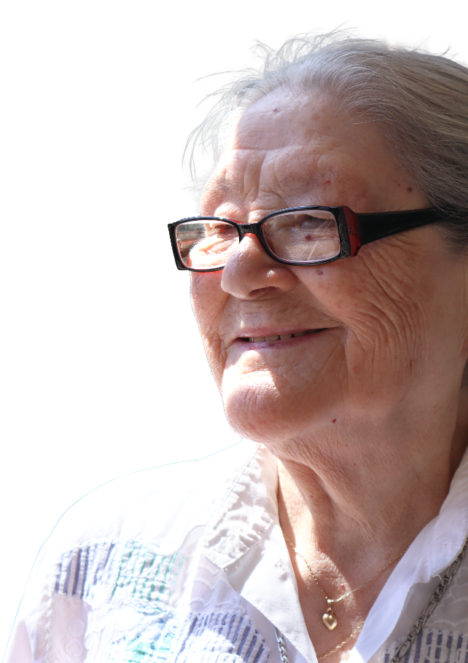






Nuestra Organización
Comités Asesores: Salud, Económico, Comunicaciones y Proyectos (Profesionales pro bono).
Estados Financieros auditados por Humphreys.
Modelo de Medición de Impacto.
Mapa de Riesgos Críticos preparado por Deloitte.
Sistema de control de gestión acreditado bajo norma ISO 9001, en sus procesos de contabilidad y finanzas.
Modelo de Prevención de Delitos con el apoyo de HD Group.
Estados Financieros se encuentran disponibles en: www.fundacionlasrosas.cl

Slide 20
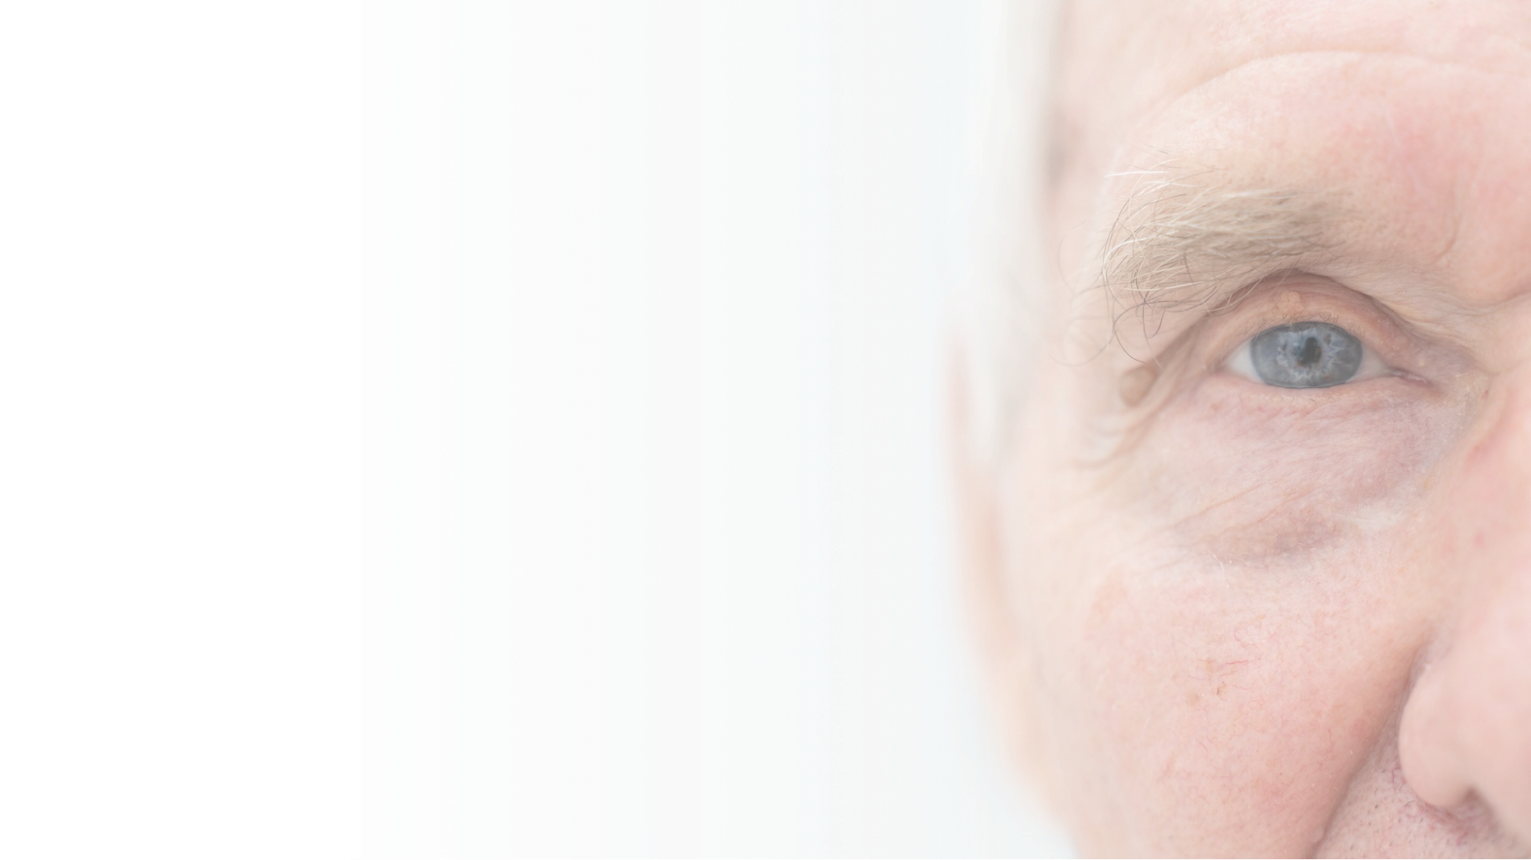







Realidad Fundación Las Rosas
29 Hogares
para Personas Mayores
2.000 Colaboradores
1.721 cuidado directo
(cuidadoras, cocina, lavandería, aseo)
2.300 Residentes
80 años edad promedio
99% dependencia funcional
73% deterioro cognitivo
76% incontinencia
4.900 horas semanales profesionales de la salud
(enfermería, terapia ocupacional, fonoaudiología, medicina, kinesiología, nutrición)
9.200 Raciones
de alimentación diaria
Acompañamiento Espiritual
10 Congregaciones Religiosas en 16 Hogares
1 Capellán por cada Hogar
7.100 Mudas diarias
(pañales)

Slide 21

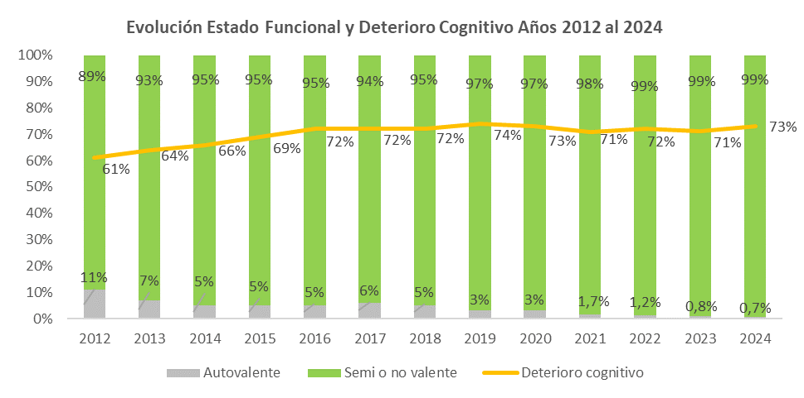
Salud de los Residentes
99% de los Residentes requiere de asistencia y supervisión en sus actividades de la vida diaria.
64% tiene dependencia severa.
73% tiene deterioro cognitivo.
70% tiene algún grado de trastorno de deglución.
En promedio cada residente tiene
8 patologías crónicas.
Gráfico : Evolución Estado Funcional (KATZ) residentes Fundación Las Rosas.
Fuente: Informes de Gestión Fundación Las Rosas

Slide 22


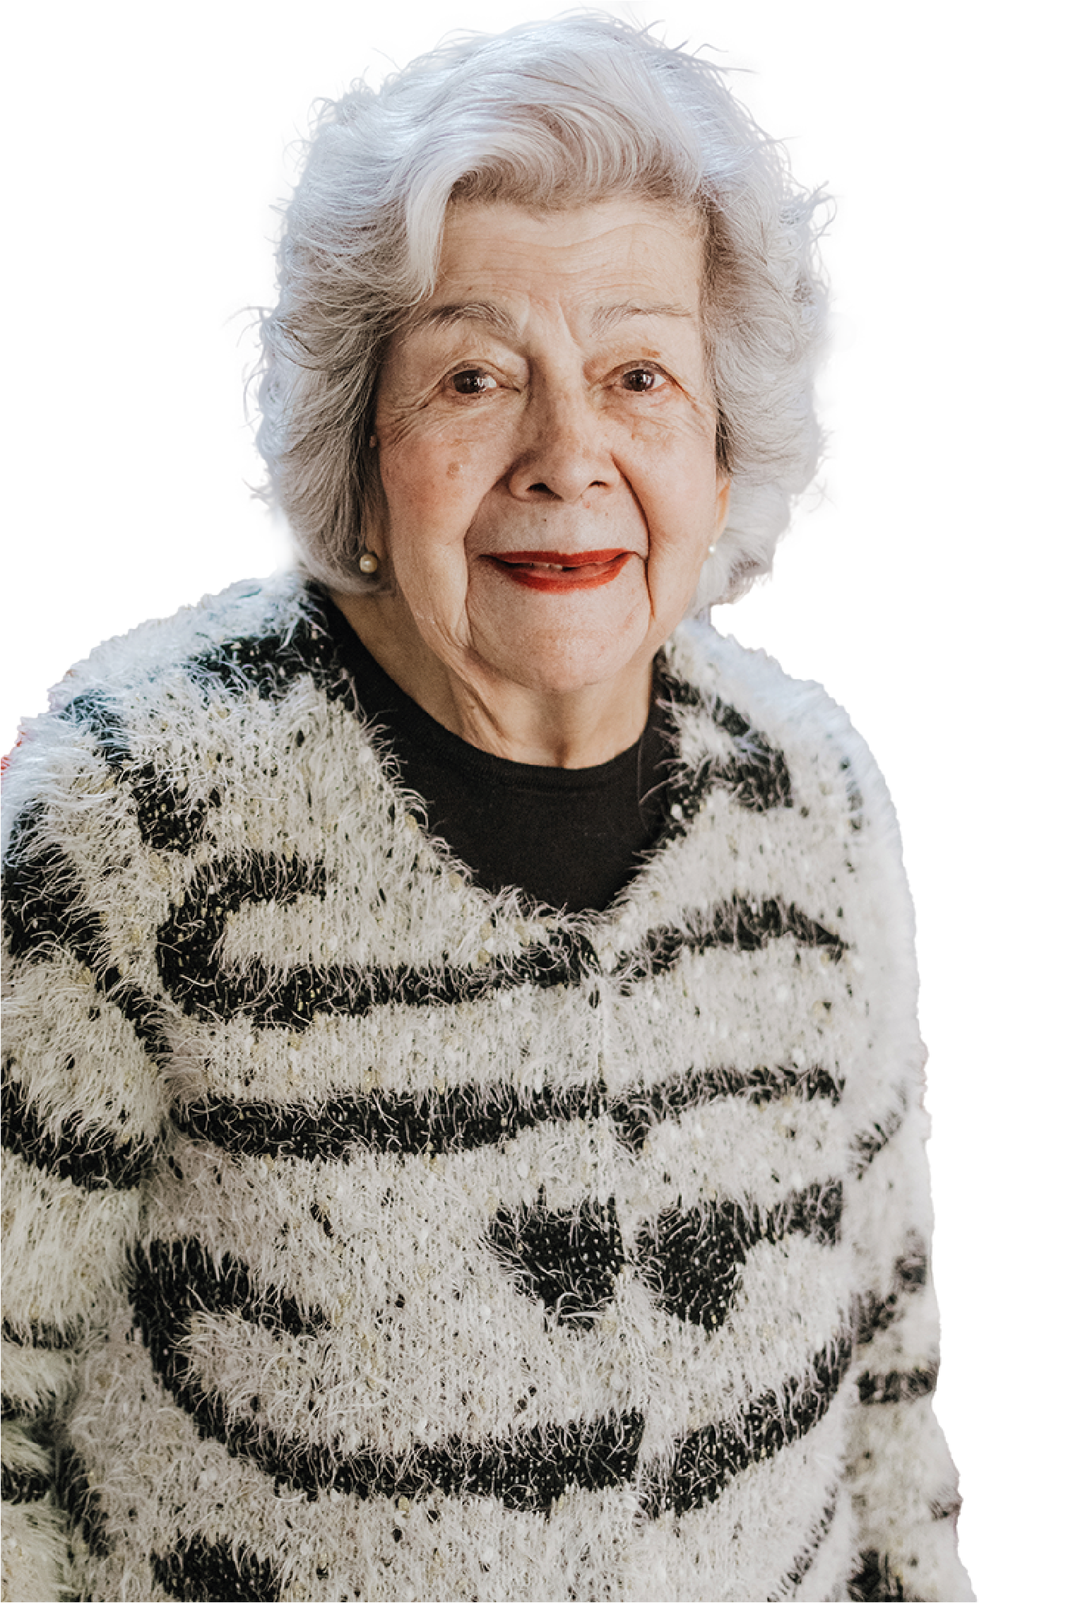
Mendicancia y Eficiencia en el uso de los Recursos
Colaboración
de más de 200 empresas
Datos anuales al cierre 2024
de 420.000
horas de campos clínicos
4.952 estudiantes
(16 carreras universitarias/técnicas: medicina, enfermería y terapia ocupacional, entre otras)
*Cálculo en base al 25% del valor hora del profesional (promedio grupos 10 estudiantes con un profesor guía)

Slide 23


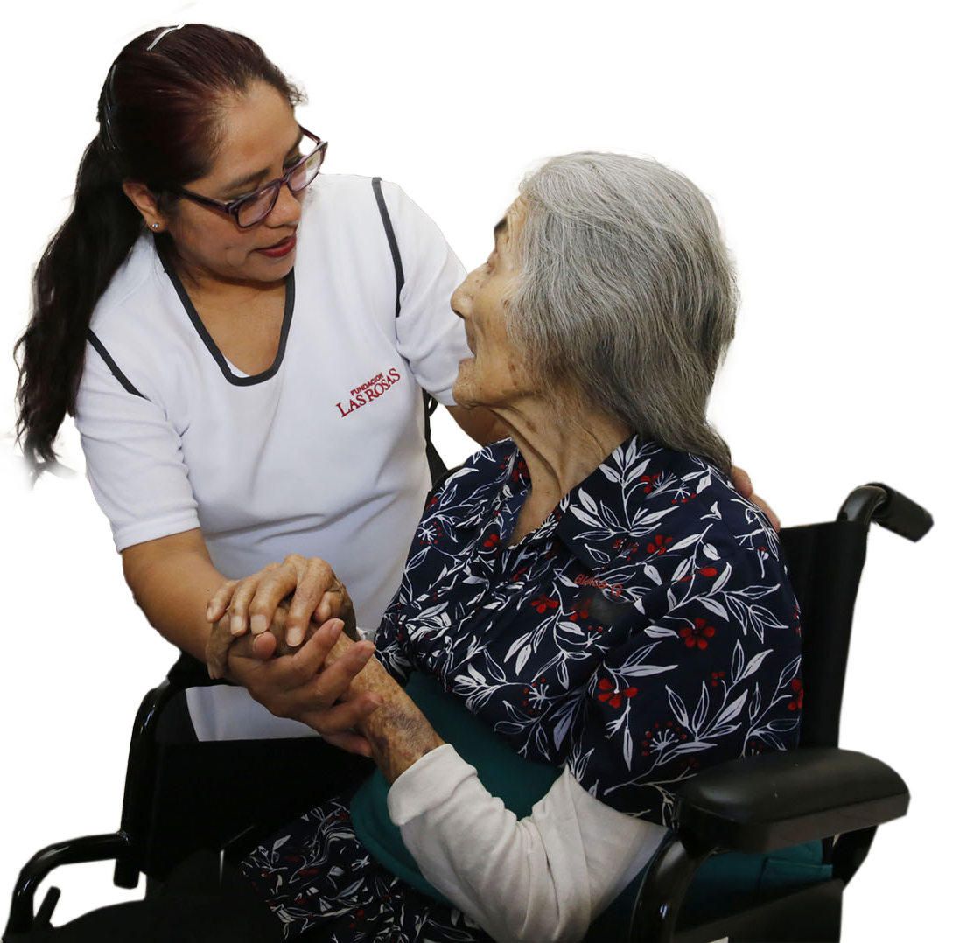

Mendicancia y Eficiencia en el uso de los Recursos
440 toneladas de productos donados
(Alimentos, artículos de aseo personal y útiles de aseo)
Datos anuales al cierre 2024
de 70.000
horas de voluntariado
22.042 voluntarios
(acompañamiento, cuidado directo, operación, mendicancia, salud, oración y espiritualidad)

Slide 24
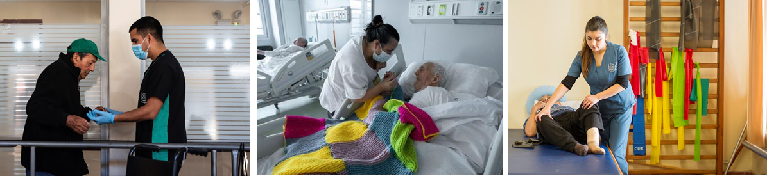


Especialista en Cuidado de Personas Mayores
Datos anuales al cierre 2024
176 becas de cursos
Cuidado y Salud Mental
entregadas el 2024 mejorando la calidad de vida de 1.709 personas mayores de otros ELEAM.
222.089 actividades de rehabilitación y funcionalidad
recibieron los residentes.
En promedio 2 atenciones semanales por residente (kinesiología, terapia ocupacional o fonoaudiolología)

Slide 25
Ingresos y Egresos Fundación Las Rosas 2024
Composición del total de Ingresos 2024
$39.349,6 MM
Composición Total Egresos 2024
$39.555,8 MM
40,5%
10%
  8,2%
Donacion de Privados
(Amigos FLR
y Personas Naturales)
Donaciones Empresas
Gestión de
Adminstración
6,3%
Búsqueda y Gestión
De Financiamiento
15,5%
Donaciones Residentes
y Familias
85,5%
34%
Cuidado del Residente
Ingresos provenientes del Estado

Slide 26


Medición de Impacto
Sostenibilidad – Impacto

Slide 27



Medimos el impacto de los aportes
    Medición de impacto de las donaciones
Hoy contamos con un modelo de medición de impacto de las donaciones que permite sumarnos con mayor fuerza a las estrategias de sostenibilidad de las empresas.
Norma N°461 CMF
Estrategias de ESG con reportes
y mediciones

Slide 28








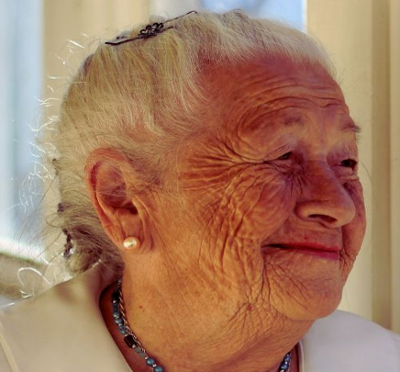



Modelo de Medición de Impacto de FLR
Residencia Permanente
Cuidados de Salud Física y Mental
Alimentación
Terapias Envejecimiento

Slide 29
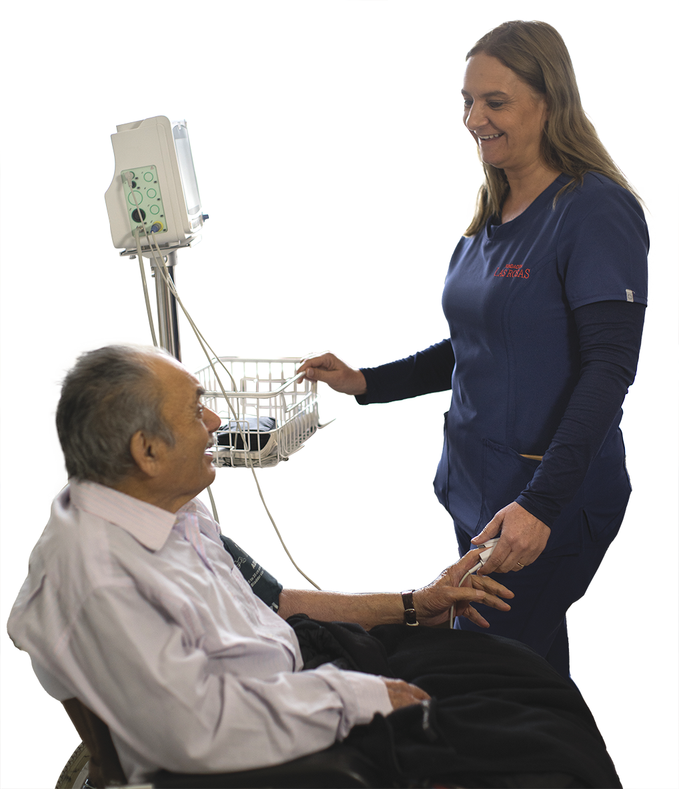
Nuestro Desafío:
Crecer e Incidir por Impacto Social

Slide 30



La vejez en Chile
Año 2050
3.598.605
Adultos Mayores
Año 2022
3.598.605
Adultos Mayores
1 de cada 5 chilenos es adulto mayor
1 de cada 5 chilenos es adulto mayor
Fuente: Casen 2022

Slide 31





Baja disponibilidad de camas en Chile para personas mayores vulnerables
Un 67% de las personas mayores sobre los 80 años de edad, son dependientes en su
cuidado
Para este segmento, Chile solo cuenta con 9.336 camas autorizadas sin fines de lucro (catastro 2021)
Un 5.9% de las personas mayores viven en situación pobreza y extrema pobreza
Desde 2020
se han
cerrado más
de más de 750 camas
NECESIDAD
DE CAMAS
COSTO DE OPERACIÓN
Fuente: Observatorio envejecimiento Universidad Católica / Confuturo. Catastro Senama 2021

Slide 32


Desafío al 2030: crecimiento en camas
2030
2.226
2025
3.054
40
+370
NECESITAMOS 4 NUEVOS HOGARES
1967
+364
AMPLIACIONES EN 11 HOGARES

Slide 33
Impacto Social para la Sostenibilidad
Impacto Social
Cuidado Directo
Cuidado Indirecto
Proyecto Hogares
Incidencia
Políticas Públicas
Opinión Pública
Cuidados P.M.
Comunidad

Slide 34


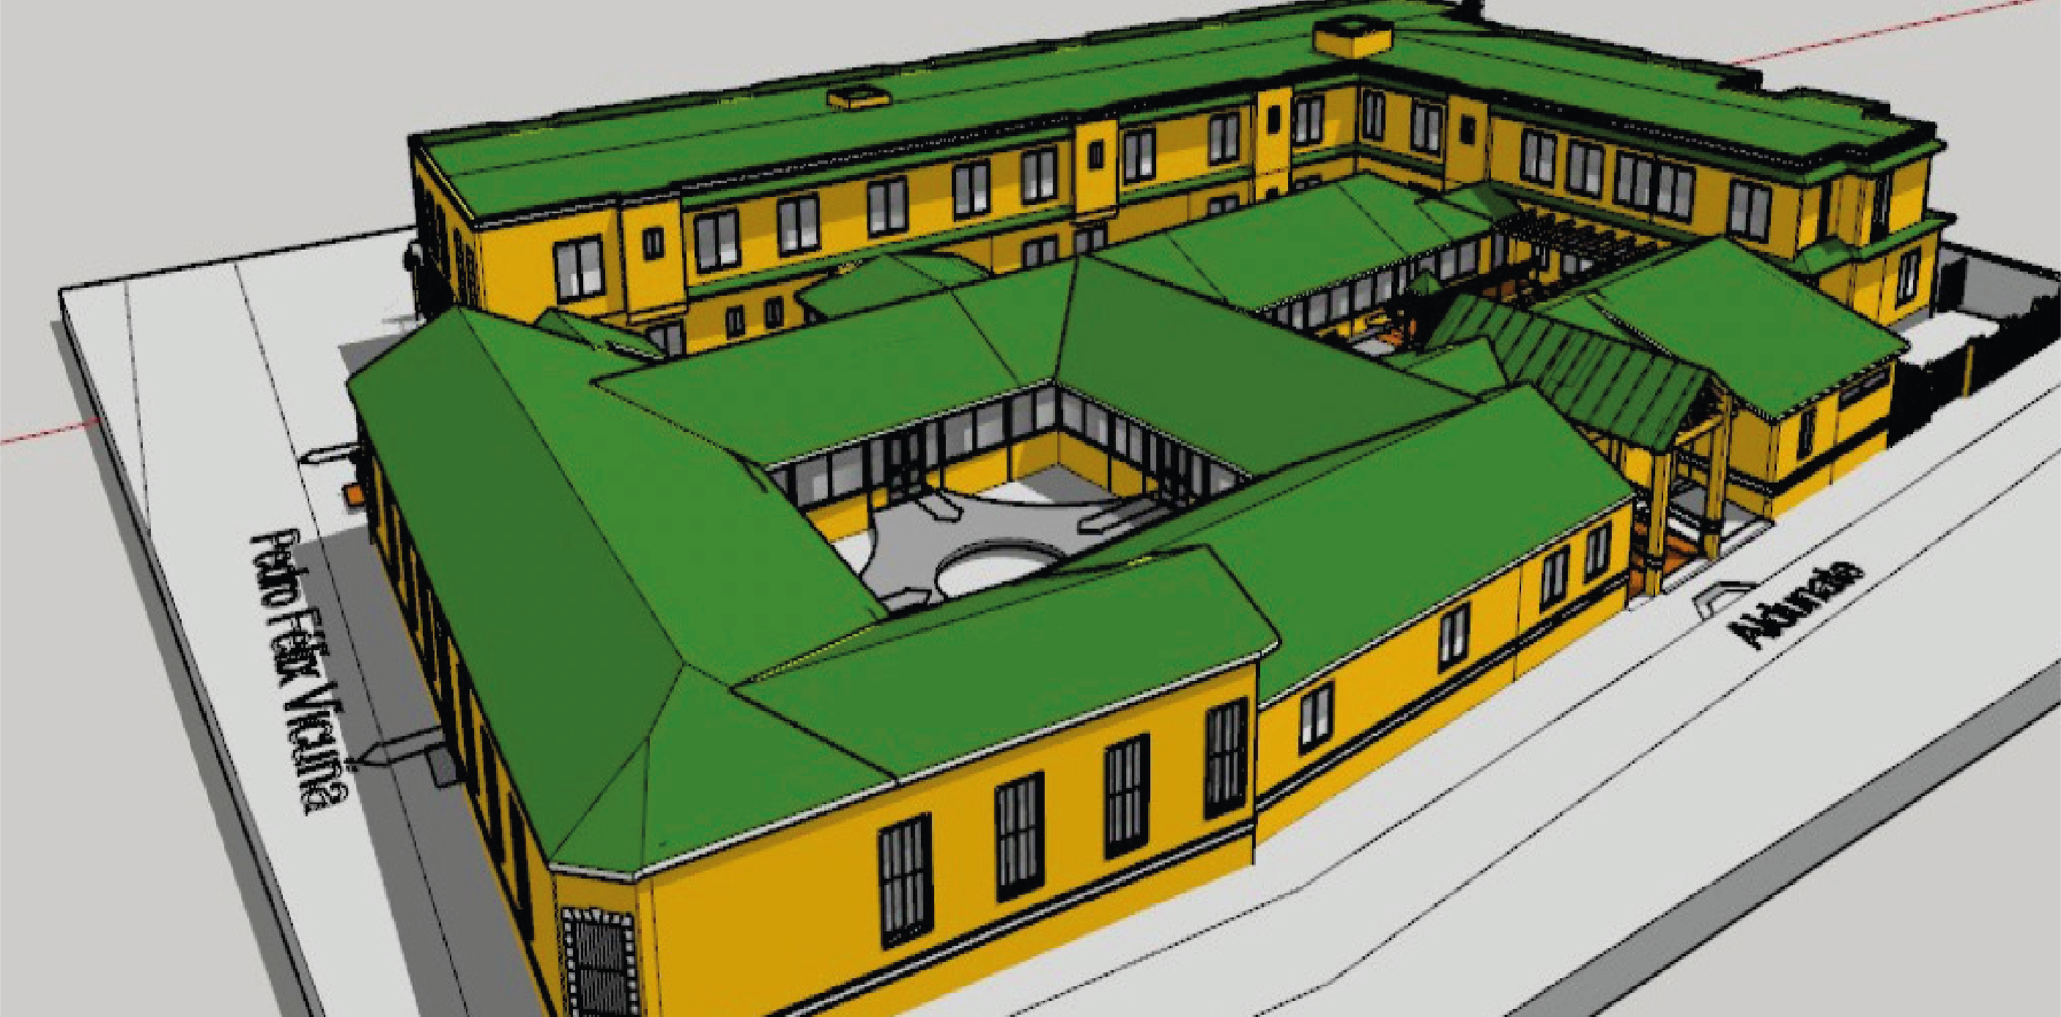
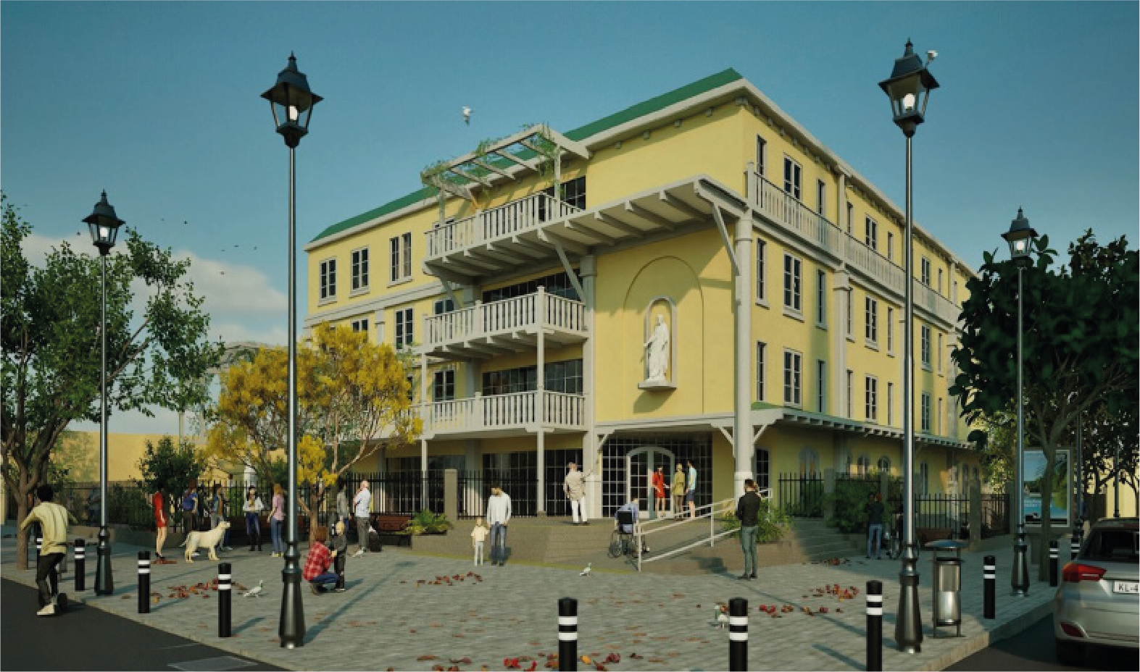
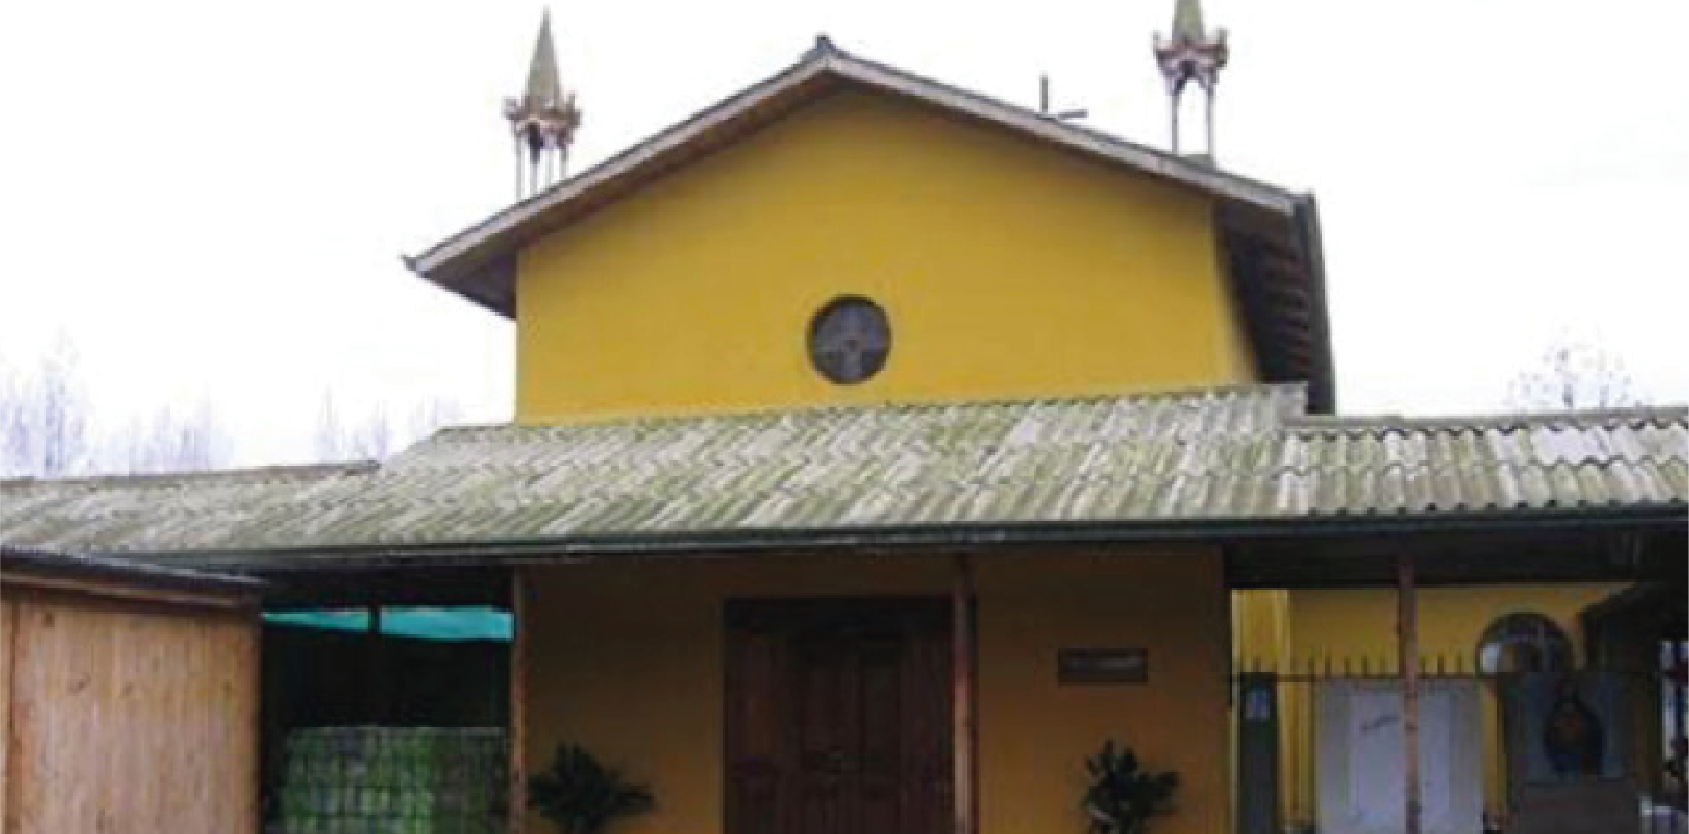
Impacto Directo: Proyecto Hogares
Hogar Nuestra Señora del Carmen Nogales
Región de Valparaíso
Obras en construcción. Estado de avance primera etapa 81% y total 47%. En trámite recepción parcial para traslado de 28 residentes en mayo 2025.
Fechas estimada de término: marzo 2026
Hogar Jesús Crucificado
Independencia
Región Metropolitana
Donación de Confuturo y Banco Internacional.
Fechas estimada de término obra: 2027
Hogar Nuestra Señora
de FátimaCuricó
Región del Maule
En elaboración Comodato a suscribir con la Municipalidad.
Fecha estimada de término: 2027

Slide 35

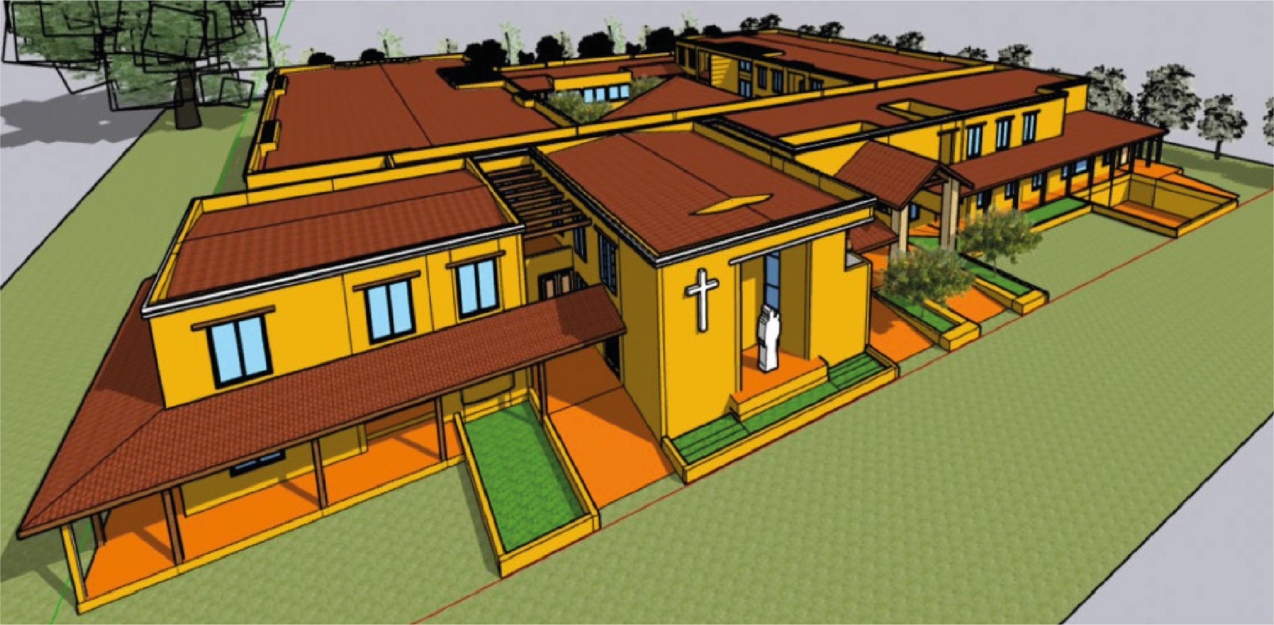
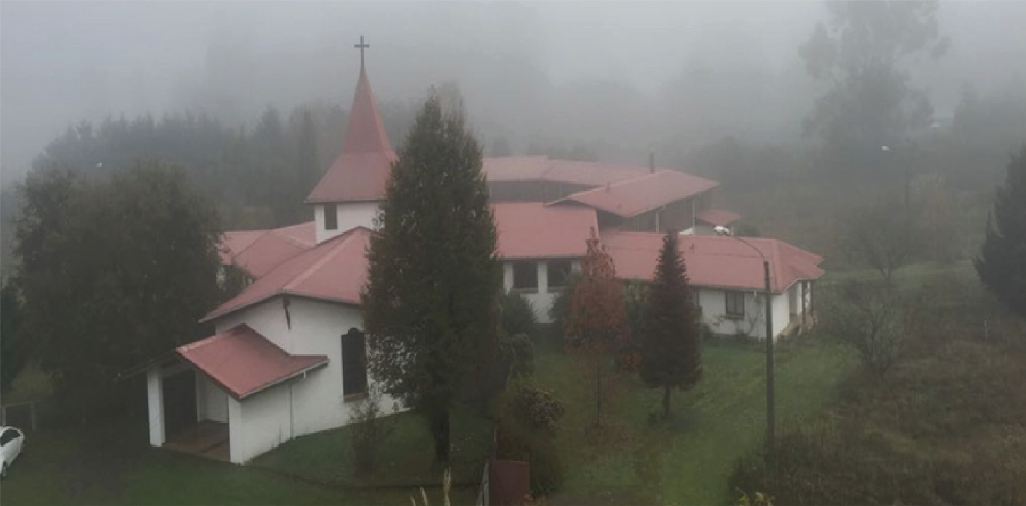
Impacto Directo: Proyecto Hogares
Hogar San Judas Tadeo
Malloa
Región de O´Higgins
Proyecto aprobado.
Fechas estimada de término obra: 2027.
Hogar Labranza
Temuco
Región de La Araucanía
Anteproyecto en desarrollo, avance 30%.
Fechas estimada de término obra: pendiente

Slide 36

Impacto Indirecto
Incidencia en Políticas Públicas
Generación de Datos
Estudios FLR-MICARE UC
Estudio 1
Estudio 2
Estudio 3
Relación entre indicadores de cuidado de los residentes y clima laboral para mejorar la calidad del cuidado y entorno del trabajo.
Impacto de la *afectividad/humanización en la calidad de vida de los residentes y estrategias para fortalecer el cuidado familiar.
Competencias técnicas del cuidador para asegurar el buen cuidado y su reconocimiento en políticas públicas.

Slide 37

Impacto Indirecto
Incidencia en Políticas Públicas
Financiamiento del Cuidado
Seguro Universal de Dependencia por Envejecimiento (SUDE)
Trabajo colaborativo entre Fundación Las Rosas y el Centro de Riesgos y Seguros de la Universidad Católica.
Apuntamos a generar una propuesta que permita el mejor cuidado a todas las personas del país a medida que envejecen.
Objetivo: Preparar un documento para presentarlo a los candidatos presidenciales 2025 con el sueño de que en un tiempo más, se transforme en Proyecto de Ley y luego, Ley de la República.
¿En qué estamos?
Desarrollo del documento con miras a finalizar en agosto 2025.

Slide 38

cambiar
Impacto Indirecto
Incidencia en Políticas Públicas
Participación Instancias Decisivas
PARTICIPACIÓN DE COLABORADORES EN INSTANCIAS GUBERNAMENTALES
PARTICIPACIÓN EN MESAS DE COMUNIDAD DE ORGANIZACIONES SOLIDARIAS - COS
Pamela Crocco, Directora de Administración y Finanzas, es miembro de la Comisión de Pensiones del Consejo de la Sociedad Civil Nacional del Instituto de Previsión Social.
María Cristina Kneer, Jefa Zonal de la Región de Los Lagos, es parte del Consejo de la Sociedad Civil del Gobierno Regional de Los Lagos en la categoría Corporaciones o Fundaciones sin fines de lucro.
Carolina Moore, Jefa Regional, pertenece a la Mesa Regional de Adultos Mayores de la Seremi de Salud de la región del Maule.
Claudia Ríos,
Auditora Clínica, participa en la Mesa de Personas Mayores y en la Comisión del Proyecto de Ley de Envejecimiento.
Jaime Bawlitza
Auditor Interno, participa en la Mesa de Transparencia.
Pamela Crocco
Directora de Administración y Finanzas, integra el Comité de Ética.

Slide 39
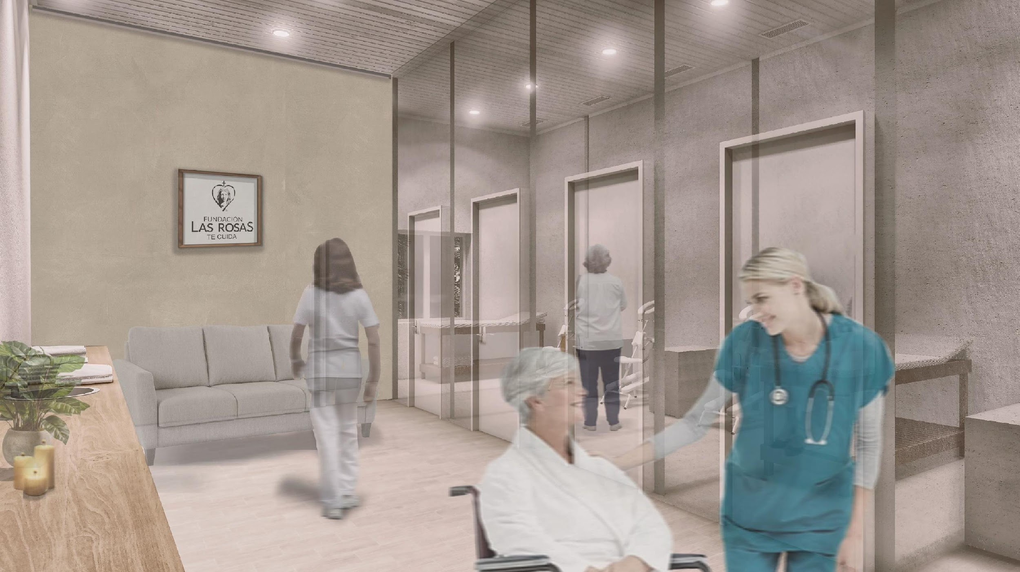

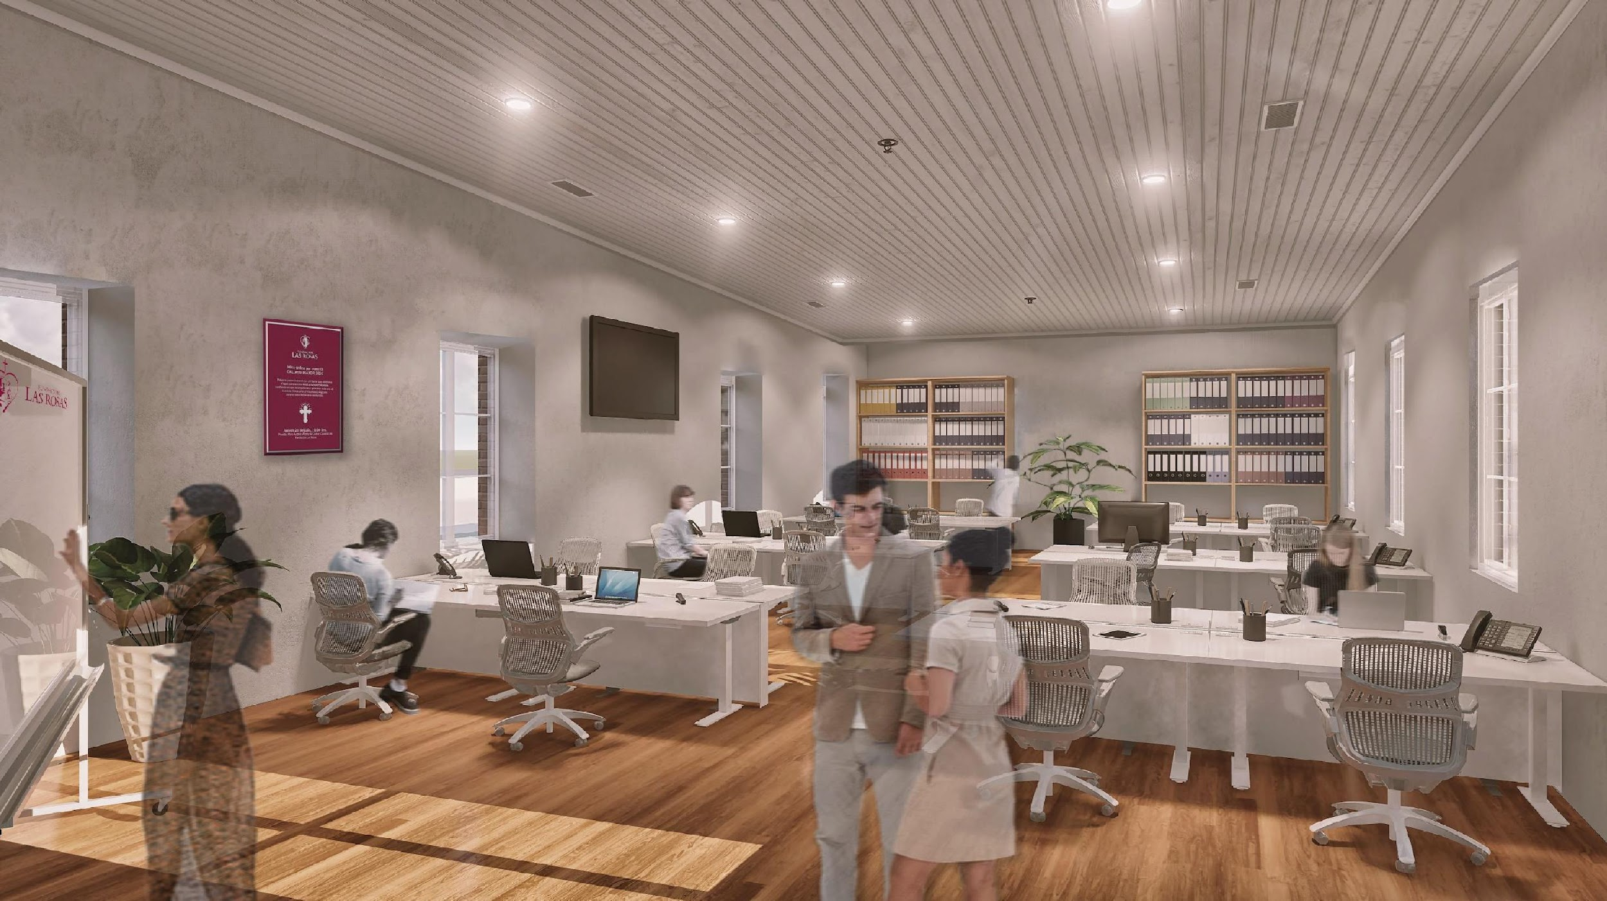
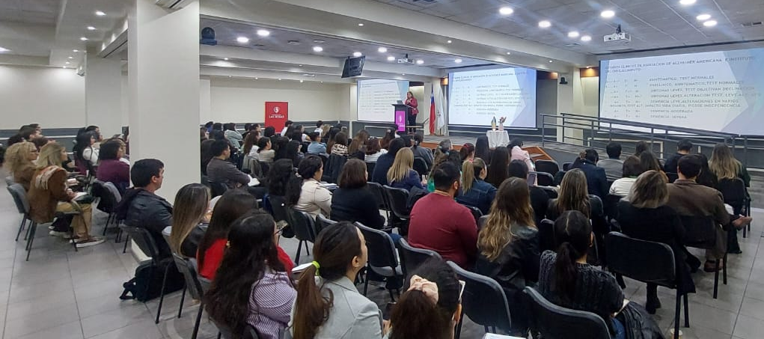

Impacto Indirecto
Incidencia en cuidado de Personas Mayores
Compartir Conocimientos
Centro de Extensión
Nuestro Objetivo
Desde 1967, Fundación Las Rosas ha desarrollado una profunda experiencia en el cuidado de personas mayores vulnerables. Hoy busca compartir ese conocimiento con la comunidad y el país, ampliando su impacto más allá de sus hogares.
Hoy Fundación Las Rosas se encuentra en proceso de búsqueda de financiamiento de este gran Proyecto.

Slide 40
Galería de imágenes
MODO DE USO
Residentes
Acompañamiento Espiritual
Aquí dejamos a tu disposición una galería de imágenes que te ayudarán a la composición de tu presentación.
Las imágenes han sido clasificadas por temas. Cada tema tendrá un link en Drive con el contenido indicado.
https://drive.google.com/drive/folders/1Des43SEm7k-pDE5RLK-cRJkHN9zntXUT?usp=drive_link
https://drive.google.com/drive/folders/1VoSWmcVUJtb2Ak37WDoNTSPhQc2tChpf?usp=sharing
Atención de Salud a Residentes
Voluntarios
https://drive.google.com/drive/folders/1gIfuKr3BtZbAkMh73cPJ-e0WJOfXpIoQ?usp=sharing
https://drive.google.com/drive/folders/1Y5tAmR59XBP4lMYVxKpkAc_-BdtG9e4v?usp=drive_link
Actividades Residentes
Cuidados Diarios
https://drive.google.com/drive/folders/1jnRqU_zXM2Iknqqra5-ZTZfJnEPiAbHS?usp=sharing
https://drive.google.com/drive/folders/1Iwofq3A5wMG-DUp2c9oTx_IjflAKBgnq?usp=drive_link

Slide 41
































Galería de Iconos
En el link encontrarás los iconos en blanco, negro y burdeo.
ICONOS
https://drive.google.com/drive/folders/1yYg3ZpU1g6lzv04s4KVgRJqCRUjkthzv?usp=sharing

Slide 42



Desde 1967
al servicio de las personas mayores
más vulnerables y desvalidas en Chile
GRACIAS
«Les aseguro que todo lo que hicieron por uno de mis hermanos, aún por el más pequeño, lo hicieron por mí” (Mateo 25:40)
www.fundacionlasrosas.cl

